Slide 1











Департамент образования и науки Ханты-Мансийского автономного округа – Югры БЮДЖЕТНОЕ УЧРЕЖДЕНИЕ ПРОФЕССИОНАЛЬНОГО ОБРАЗОВАНИЯ ХАНТЫ-МАНСИЙСКОГО АВТОНОМНОГО ОКРУГА – ЮГРЫ «ЮГОРСКИЙ ПОЛИТЕХНИЧЕСКИЙ КОЛЛЕДЖ»
(БУ «ЮГОРСКИЙ ПОЛИТЕХНИЧЕСКИЙ КОЛЛЕДЖ»)
ДИПЛОМНЫЙ ПРОЕКТ
РАЗРАБОТКА САЙТА ДЛЯ ЦВЕТОЧНОГО МАГАЗИНА
Группа: ИСиП-22-4
Студент: Макарова Елизавета Геннадьевна Руководитель: Жук Александр Александрович
Югорск, 2026

Slide 2


АКТУАЛЬНОСТЬ И ПРОБЛЕМА
Проблема: Магазин «Орхидея» не имеет собственного сайта, что ограничивает аудиторию, усложняет прием заказов и систематизацию ассортимента.
Решение: Создание веб-ресурса для автоматизации продаж и укрепления цифрового бренда.

Slide 3
ЦЕЛЬ И ЗАДАЧИ ПРОЕКТА
Задачи:
Провести анализ предметной области и существующих решений
Обосновать выбор стека технологий
Спроектировать и разработать информационную систему
Протестировать разработанный продукт
Подготовить комплект документации

Slide 4
АНАЛИЗ СУЩЕСТВУЮЩИХ РЕСУРСОВ
Положительные практики, характерные в предметной области
Использование простого и понятного дизайна
Реализация пошагового оформления заказа
Наличие удобной структуры каталога

Slide 5





ВЫБРАННЫЙ СТЕК ТЕХНОЛОГИЙ

Slide 6



ФУНКЦИОНАЛЬНЫЕ ТРЕБОВАНИЯ

Slide 7
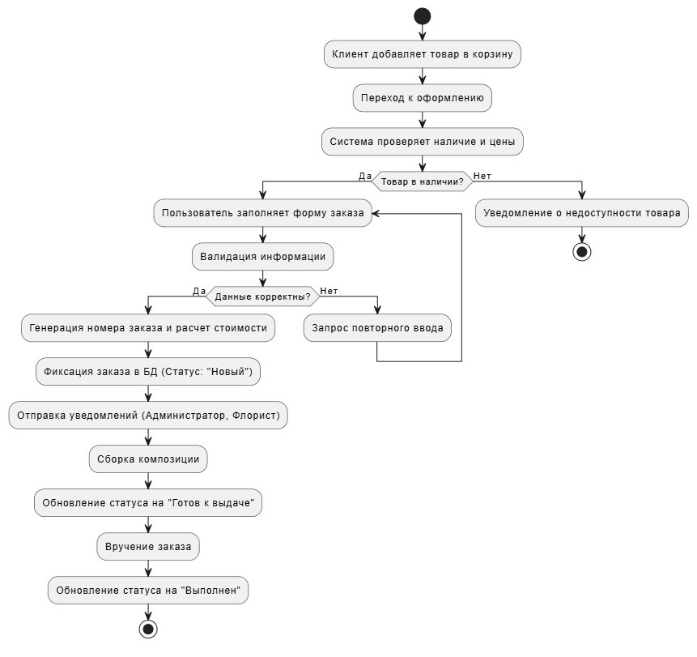
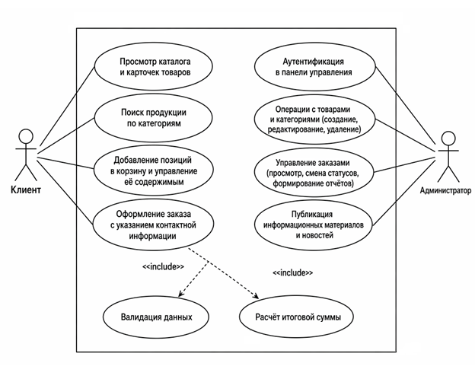
МОДЕЛИРОВАНИЕ БИЗНЕС-ПРОЦЕССОВ

Slide 8
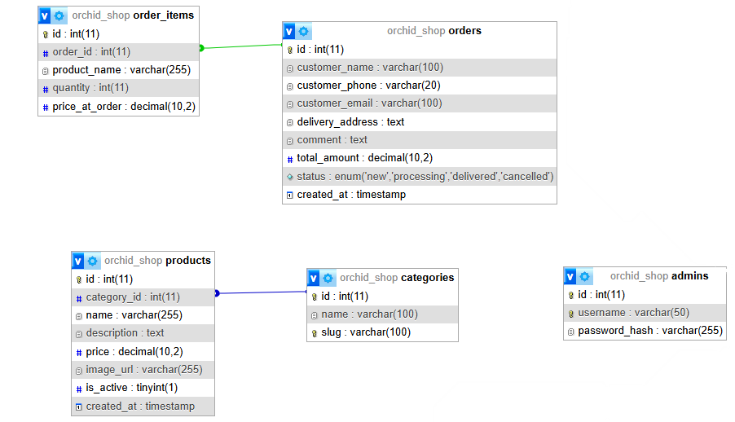
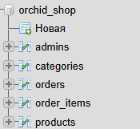
ПРОЕКТИРОВАНИЕ БАЗЫ ДАННЫХ

Slide 9
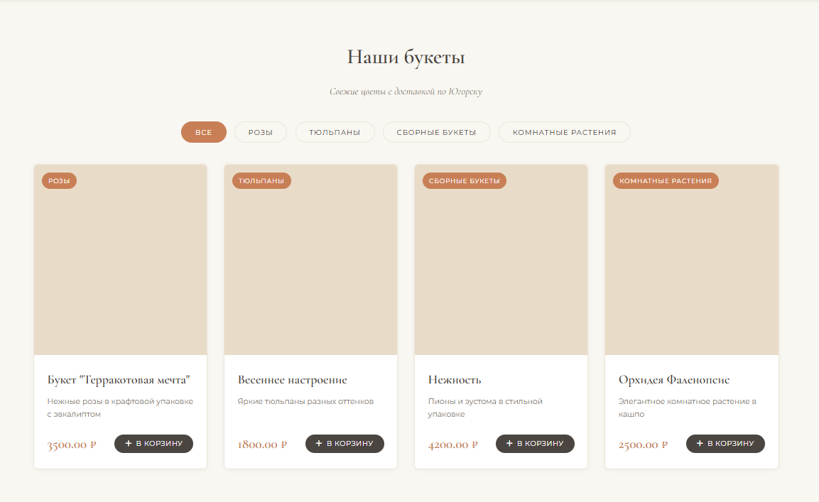
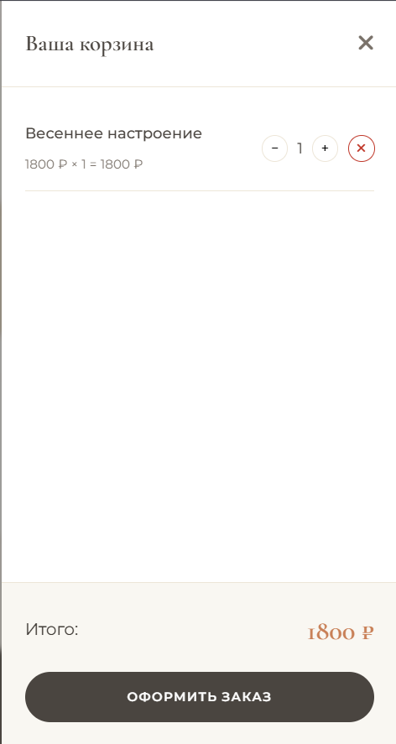
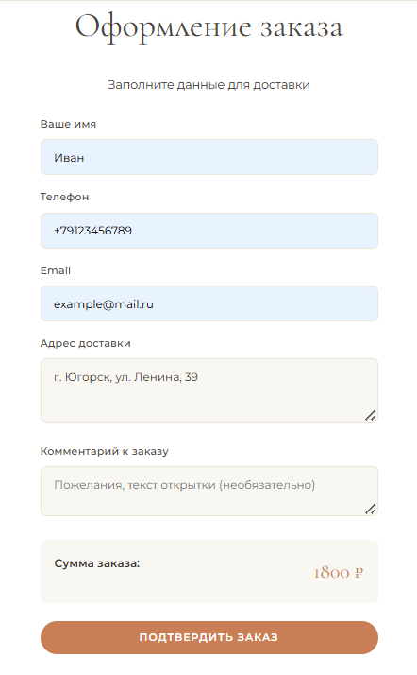
ПОЛЬЗОВАТЕЛЬСКИЙ ИНТЕРФЕЙС

Slide 10
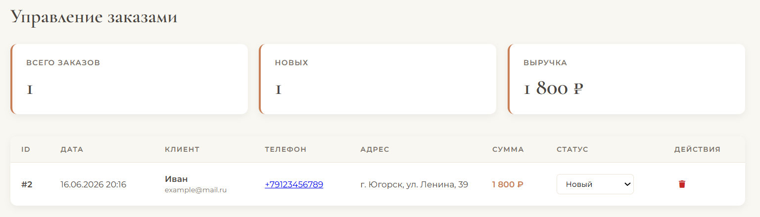
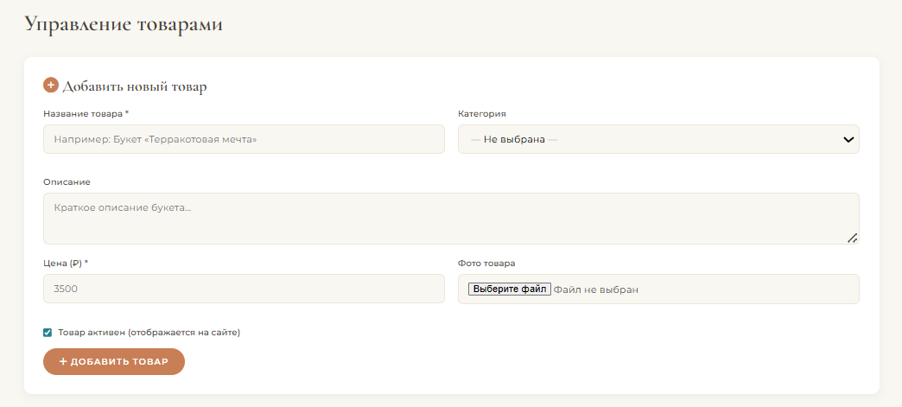
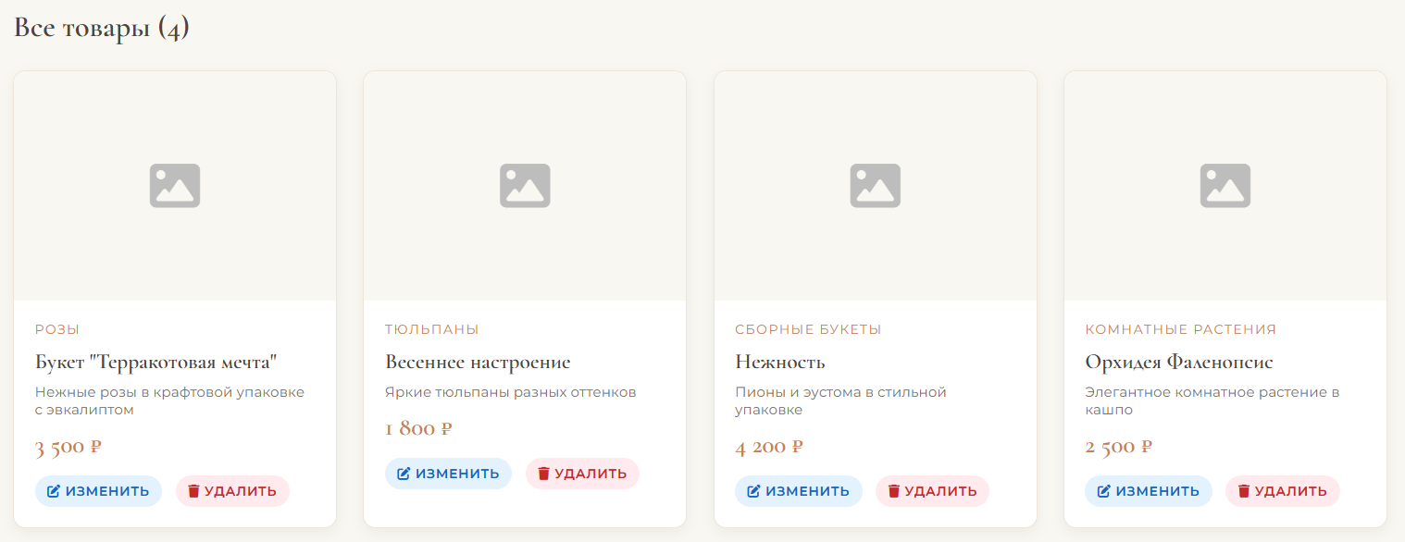
ИНТЕРФЕЙС АДМИНИСТРАТОРА

Slide 11
ЭКОНОМИЧЕСКОЕ ОБОСНОВАНИЕ

Slide 12

ЗАКЛЮЧЕНИЕ

Slide 13
СПАСИБО ЗА ВНИМАНИЕ!

